Slide 1
Outils informatiques
Traitement de textes
Séance 1
Premiers pas, généralités
Notes:
1/13/21
1
1

Slide 2
Introduction au traitement de textes
3 règles à appliquer !
Notes:
1/13/21
2
2

Slide 3
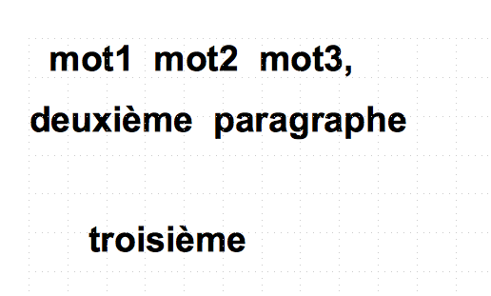
Règle 1 : activer les caractères non imprimables
Notes:
1/13/21
3
3

Slide 4
Règle 1 : activer les caractères non imprimables
caractère
espaces
Pied de mouche
Notes:
1/13/21
4
4

Slide 5
Règle 1 : activer les caractères non imprimables
caractère
paragraphe
Suite de caractères entre 2 pieds de mouche
espaces
Pied de mouche
Notes:
1/13/21
5
5

Slide 6
Règle 2: Pas plus d'1 espace entre 2 mots
mot1 mot2 mot3,¶
deuxième paragraphe¶
¶
troisième
mot
Notes:
1/13/21
6
6

Slide 7
Règle 3 : Pas de paragraphe vide
mot1 mot2 mot3,¶
deuxième paragraphe¶
¶
troisième
paragraphe
Notes:
1/13/21
7
7

Slide 8
Des attributs pour 3 niveaux d‘éléments
Attributs de caractères
Attributs de paragraphes
Attributs de sections
Notes:
1/13/21
8
8

Slide 9
Attributs des éléments
Attributs de caractères :
police (dessin des caractères : Times, Arial, Gill Sans, Webdings…)
taille (en pixels)
aspect : gras/italique/souligné/CAPITALE…
position (^{exposant}/_{indice})
...
Notes:
1/13/21
9
9

Slide 10
Attributs des éléments
Attributs de caractères :
police (dessin des caractères : Times, Arial, Gill Sans, Webdings…)
taille (en pixels)
aspect : gras/italique/souligné/CAPITALE…
position (^{exposant}/_{indice})
...
Notes:
1/13/21
10
10

Slide 11
Attributs des éléments
Attributs de paragraphes
retraits gauche/droit relativement aux marges
Blabla bla bla blablabla Blabla bla bla blablabla Blabla bla bla blablabla Blabla bla bla blablabla
Blabla bla bla blablabla Blabla bla bla blablabla Blabla bla bla blablabla Blabla bla bla blablabla Blabla bla bla blablabla Blabla bla bla blablabla Blabla bla bla blablabla Blabla bla bla blablabla
Retrait gauche
Retrait droit
Notes:
1/13/21
11
11

Slide 12
Attributs des éléments
Attributs de paragraphes
retraits gauche/droit relativement aux marges
espace avant/après
Blabla bla bla blablabla Blabla bla bla blablabla Blabla bla bla blablabla Blabla bla bla blablabla
Blabla bla bla blablabla Blabla bla bla blablabla Blabla bla bla blablabla Blabla bla bla blablabla Blabla bla bla blablabla Blabla bla bla blablabla Blabla bla bla blablabla Blabla bla bla blablabla
Bla bla bla
Espace avant
Espace après
Notes:
1/13/21
12
12

Slide 13
Attributs des éléments
Attributs de paragraphes
retraits gauche/droit relativement aux marges
espace avant/après
interligne
Blabla bla bla blablabla Blabla bla bla blablabla Blabla bla bla blablabla Blabla bla bla blablabla
Blabla bla bla blablabla Blabla bla bla blablabla Blabla bla bla blablabla Blabla bla bla blablabla Blabla bla bla blablabla Blabla bla bla blablabla Blabla bla bla blablabla Blabla bla bla blablabla
Interligne
Notes:
1/13/21
13
13

Slide 14
Attributs des éléments
Attributs de paragraphes
retraits gauche/droit relativement aux marges
espace avant/après
interligne
alignement de texte (gauche/droite/centré/justifié)
Blabla bla bla blablabla Blabla bla bla blablabla Blabla bla bla blablabla Blabla bla bla blablabla
Blabla bla bla blablabla Blabla bla bla blablabla Blabla bla bla blablabla Blabla bla bla blablabla Blabla bla bla blablabla Blabla bla bla blablabla Blabla bla bla blablabla Blabla bla bla blablabla
Alignement à gauche
Notes:
1/13/21
14
14

Slide 15
Attributs des éléments
Attributs de paragraphes
retraits gauche/droit relativement aux marges
espace avant/après
interligne
alignement de texte (gauche/droite/centré/justifié)
Blabla bla bla blablabla Blabla bla bla blablabla Blabla bla bla blablabla Blabla bla bla blablabla
Blabla bla bla blablabla Blabla bla bla blablabla Blabla bla bla blablabla Blabla bla bla blablabla Blabla bla bla blablabla Blabla bla bla blablabla Blabla bla bla blablabla Blabla bla bla blablabla
Alignement à droite
Notes:
1/13/21
15
15

Slide 16
Attributs des éléments
Attributs de paragraphes
retraits gauche/droit relativement aux marges
espace avant/après
interligne
alignement de texte (gauche/droite/centré/justifié)
Blabla bla bla blablabla Blabla bla bla blablabla Blabla bla bla blablabla Blabla bla bla blablabla
Blabla bla bla blablabla Blabla bla bla blablabla Blabla bla bla blablabla Blabla bla bla blablabla Blabla bla bla blablabla Blabla bla bla blablabla Blabla bla bla blablabla Blabla bla bla blablabla
Alignement centré
Notes:
1/13/21
16
16

Slide 17
Attributs des éléments
Attributs de paragraphes
retraits gauche/droit relativement aux marges
espace avant/après
interligne
alignement de texte (gauche/droite/centré/justifié)
Blabla bla bla blablabla Blabla bla bla blablabla Blabla bla bla blablabla Blabla bla bla blablabla
Blabla bla bla blablabla Blabla bla bla blablabla Blabla bla bla blablabla Blabla bla bla blablabla Blabla bla bla blablabla Blabla bla bla blablabla Blabla bla bla blablabla Blabla bla bla blablabla
Alignement justifié
Notes:
1/13/21
17
17

Slide 18
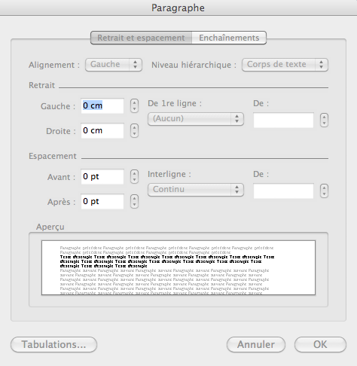
Attributs des éléments
Attributs de paragraphes :
retraits gauche/droit relativement aux marges
espace avant/après
interligne
alignement de texte (gauche/droite/centré/justifié)
Notes:
1/13/21
18
18

Slide 19
Attributs des éléments
Attributs de pages ou sections
Suite de paragraphes entre 2 sauts de section
Blabla blabla bla blablabla, bla
blalablabla blabla. Blablablabla
blabla blablablabla.¶
Blablabla blablabla bla blabla
bla blablabla blablabla blabla.¶
Saut de section
Blablabla blabla blabla blabla
blabla bla blabla. Bla blabla.¶
Blablabla blabla blabla blabla,
blabla blablablabla blablabla
blabla blablabla.¶
Saut de section
Blablabla blabla blablabla bla,
blablabla blabla.¶
Notes:
1/13/21
19
19

Slide 20
Attributs des éléments
Attributs de section
Dimension et orientation de la feuille
Paysage
Portrait
Notes:
1/13/21
20
20

Slide 21
Attributs des éléments
Attributs de section
Dimension et orientation de la feuille (portrait, paysage)
Dimension de la réserve : marges haute, basse, gauche, droite
Réserve
Notes:
1/13/21
21
21

Slide 22
Attributs des éléments
Pied de Entête
Attributs de section
Dimension et orientation de la feuille (portrait, paysage)
Dimension de la réserve : marges haute, basse, gauche, droite
Entête et pied de page, colonnes...
Pied de page
Notes:
1/13/21
22
22

Slide 23
La suite ...
http://www.univ-montp3.fr/miap/ens/info/LPMA/TD1/index.html
Notes:
1/13/21
23
23

